Slide 1
Présentation de l'organisation « AGILE » Solo
Benjamin Cuoq

Slide 2
Organisation « AGILE » Solo
Les espèces qui survivent ne sont pas les plus fortes ou les plus intelligentes… ce sont celles qui s’adaptent »
Charles DARWIN

Slide 3
Plan

Slide 4
Plan
Présentation
AGILE c’est quoi ?
Organisation AGILE chez SOLO
Outils
Conclusion

Slide 5
Présentation

Slide 6
Présentation
Benjamin Cuoq, 42 ans, Ingénieur INP Grenoble
2000: Analyste programmeur, SOLO
Développer les outils de synchronisation
Développer les outils serveurs
2002: Responsable serveurs et télécommunication, SOLO
Créer et développer l’activité hébergement chez SOLO
2010: Directeur technique, SOLO
R&D
Hébergement
Assistance et Formation

Slide 7
Présentation SOLO
SOLO - Solution Autonome
Création en janvier 1998
Olivier Chareyre et Pierre Dessagne
Intègre le groupe Visiativ en janvier 2017
Equipement informatique des forces de vente
Service R&D
Service assistance et formation
Service hébergement
Service projet

Slide 8
Présentation produits
Aquarelle
Application SFA/CRM
Multi-plateforme
Entièrement paramétrable
Puissant moteur de tarification
Application offline
AquaLine
Version connectée d’Aquarelle
Palette
Backoffice serveur

Slide 9
Présentation produits
Service Palette
Intégration et ventilation de données
Graffiti
Moteur statistique
Outils de synchronisation
Serveur de synchronisation
Client de synchronisation

Slide 10
Présentation Equipes
Assistance technique et formations
4 personnes
Hébergement
2 personnes
R&D
5 personnes
2 Aquarelle
2 Web
1 (2) Outils synchro, serveurs et stats

Slide 11
Historique organisation
Basée sur la connaissance d’un seul homme
Basée sur les décisions d’un seul homme
Peu de délégation
Travail à plusieurs sur Aquarelle, XP
Chaque jour, une tâche différente
Capacité de production faible
Pas de suivi
Peu ou plus de connaissance terrain

Slide 12
Décision de changement
Départ d’Olivier en décembre 2012
Remise à plat des produits
Remise à plat de l’organisation
Spécialisation
Pôle fonctionnel
Formation AGILE en avril 2013
Formation AGILE des équipes en juin 2013
Openspace
Mise en place d’une nouvelle organisation
Mise en place d’outils

Slide 13
AGILE, c’est quoi ?

Slide 14
AGILE, c’est quoi ?
Organisation agile
L’agilité est la capacité d’une organisation à créer de la valeur et à ravir son client, tout en favorisant et en s’adaptant -à temps- aux changements de son environnement
Méthode agile
“Une méthode agile est une approche itérative et incrémentale, qui est menée dans un esprit collaboratif avec juste ce qu’il faut de formalisme. Elle génère un produit de haute qualité tout en prenant en compte l’évolution des besoins des clients”

Slide 15
AGILE, les valeurs
4 valeurs
Les individus et les interactions plutôt que les processus et les outils
Des fonctionnalités opérationnelles plutôt qu’une documentation exhaustive
Collaboration avec le client plutôt que contractualisation des relations
Acceptation du changement plutôt que conformité aux plans

Slide 16
AGILE, les principes
12 principes
Satisfaire le client est la priorité
Accueillir les demandes de changement « à bras ouverts »
Livrer le plus souvent possible des versions opérationnelles de l’application
Assurer une coopération permanente entre Client et Equipe projet
Construire des projets autour d’individus motivés
Privilégier la conversation en face à face

Slide 17
AGILE, les principes
12 principes
Mesurer l’avancement du projet en termes de fonctionnalités de l’application
Faire avancer le projet à un rythme soutenable et constant
Porter une attention continue à l’excellence technique et à la conception
Simplicité
Responsabiliser les équipes
Ajuster, à intervalles réguliers, son comportement, ses processus pour être plus efficace

Slide 18
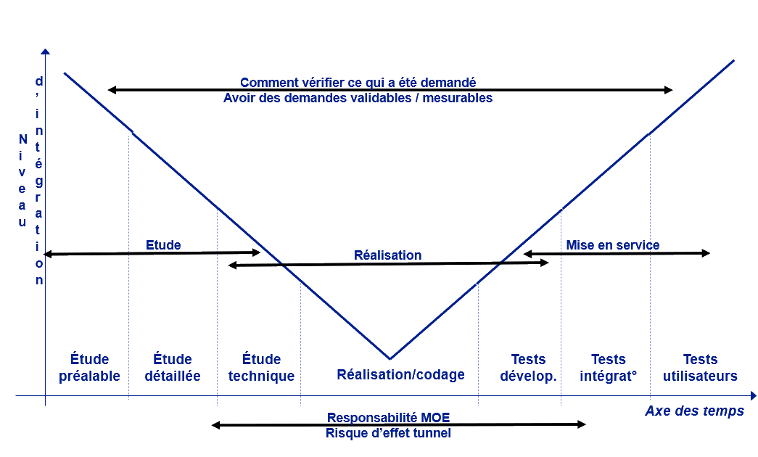
Cycle en V

Slide 19
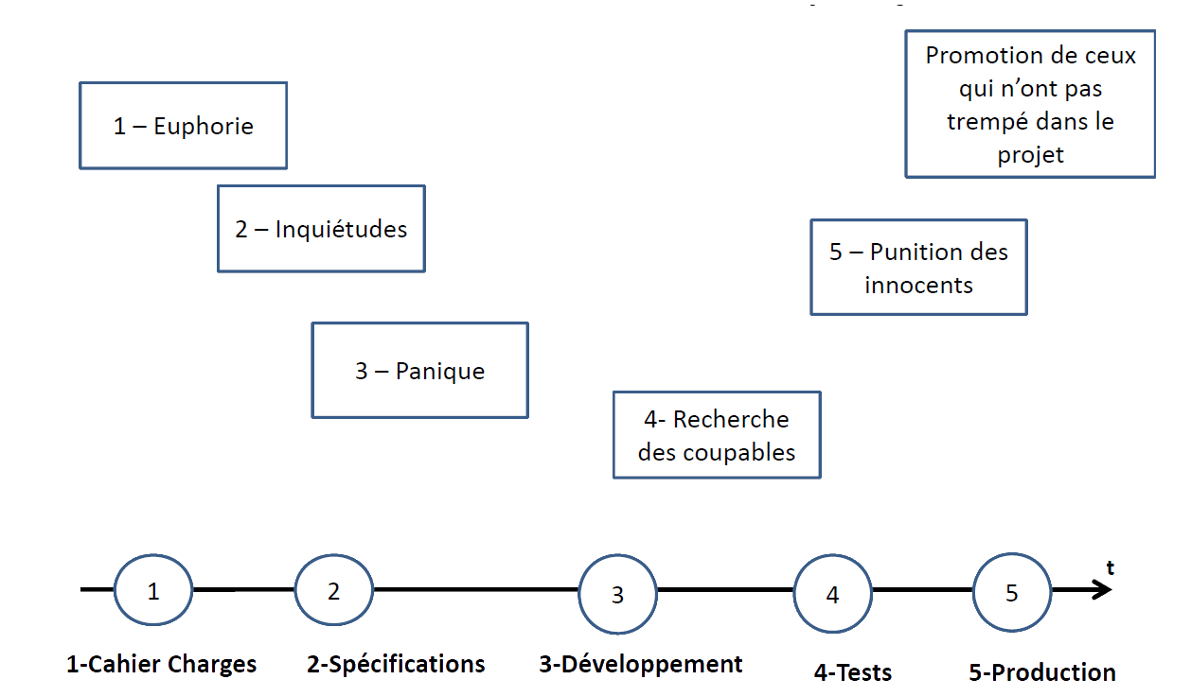
Cycle en V, en vrai

Slide 20
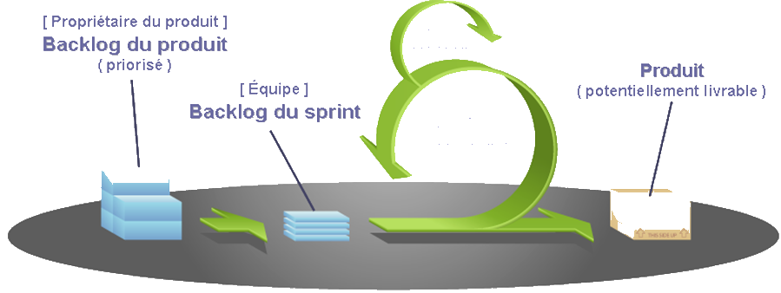
AGILE, les itérations

Slide 21
AGILE, les avantages
Mise à disposition rapide du produit
Besoins du client non formalisés
Les besoins peuvent changer en cours de projet
Le client a la visibilité sur l’avancement du projet
Le client est présent et donne un feedback immédiat

Slide 22
AGILE, les inconvénients
Risque d’arrêt en cours de projet
Le proto marche, je peux l’utiliser dès maintenant !
Difficile si client non présent
Difficile si ressources éloignées
Difficile si client indécis
1 tour en avant, 1 tour en arrière
Difficile si équipe non autonome
Risque de manque de cohérence globale
AGILE != ARRACHE

Slide 23
Organisation « AGILE » Solo

Slide 24
Organisation Agile Solo
Méthode SCRUM - XP
Le client de la R&D est le Pôle fonctionnel
Travail sur un thème unique pendant une période -> Sprint
2 semaines de 4,5 jours
Un Sprint commence par un point avant Sprint
Un Sprint finit par un point après Sprint
Un Sprint finit par la fourniture d’un livrable
Un Sprint finit par une démonstration

Slide 25
Organisation AGILE Solo
Un Sprint de Debug/Evolution tous les 5 Sprints
Sortie de version en Beta
Deux semaines de test (PF)
Documentation (PF)
Sortie en Release
5 sorties de version par an
3 Sprints de gros projets
1 Sprint de petit projet

Slide 26
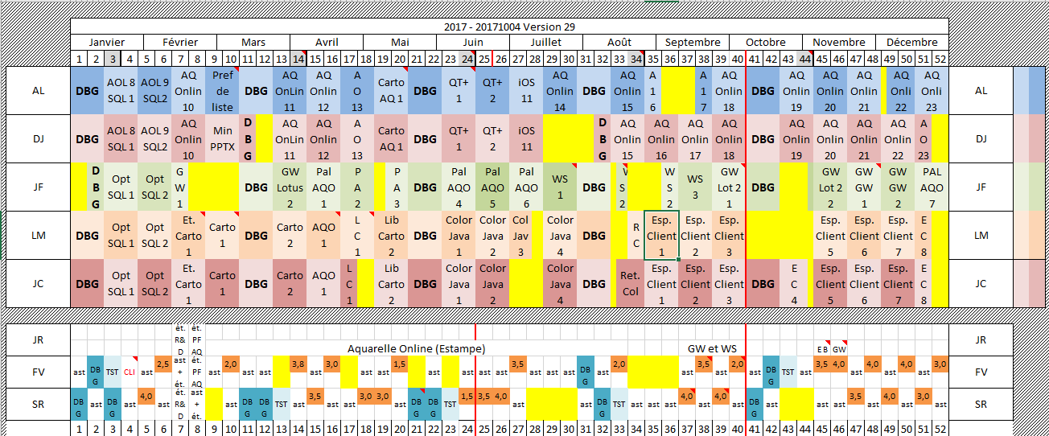
Roadmap

Slide 27
Les urgences
Demandes de Debug ne pouvant pas attendre
Application non fonctionnelle
Règle métier impactant sur le CA
…
« Planification des urgences »
1 jour max par semaine
Positionné par défaut le lundi
Non réservable
2 jours après une sortie de version
A la demande du pôle fonctionnel

Slide 28
Sortie de version
Eviter de sortir des fonctionnalités périlleuses ou non suffisamment testées
Création d’une branche 2 semaines avant le Sprint de Debug/Evol
Dés lors, le tronc n’embarque plus de modifications à risque
Les modifications précédentes sont testées avec les Beta
Debug/Evol sur le tronc
Création d’un branche de sortie de version à l’issue du Sprint
Sortie de la RC à l’issu du Sprint
Sortie de la Release 2 semaines après
Merge de la branche Unsafe et du tronc 2 semaines après le Sprint.

Slide 29
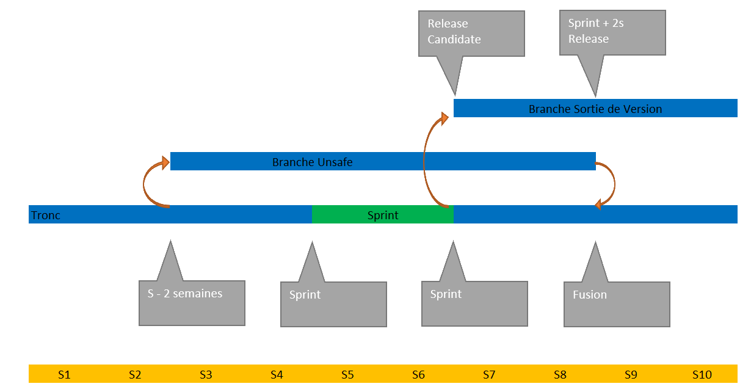
Sortie de version

Slide 30
Sortie de version
Avantages
Les modifications dangereuses ne sont plus dans les sorties de versions et sont donc testées sur 8 semaines
Une branche par modification unsafe
Inconvénients
La fusion de la branche avec le tronc risque de poser des conflits

Slide 31
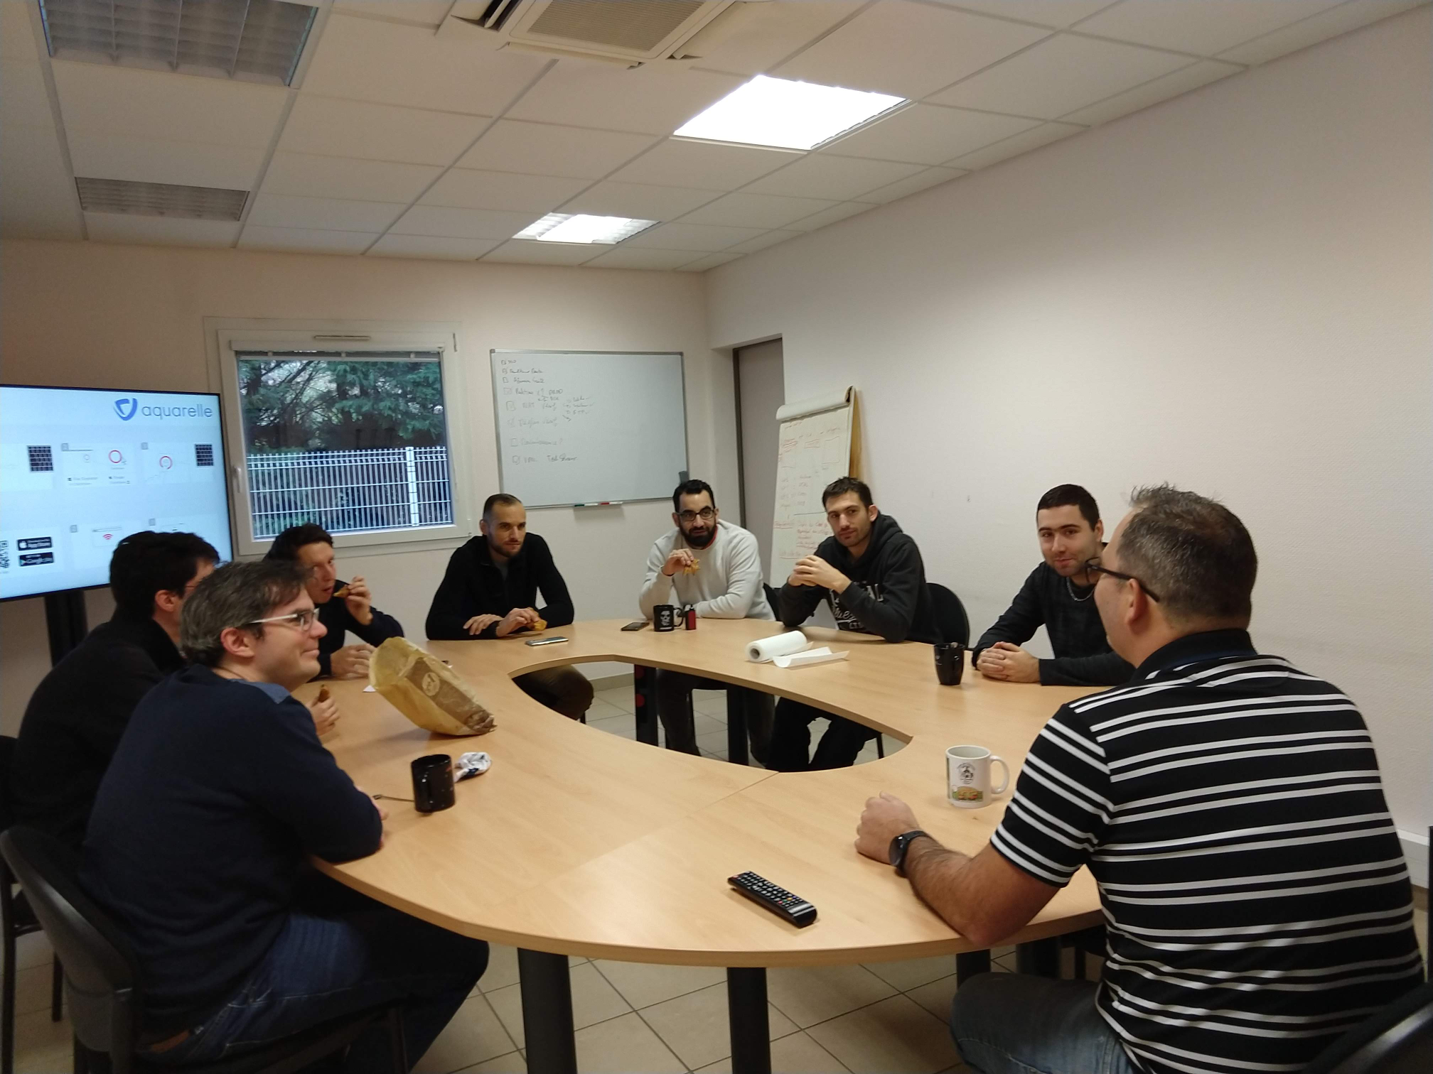
Dailyscrum

Slide 32
Dailyscrum
Tous les matins
R&D, technique et assistance si possible
Salle de réunion dédiée
Assis
Trois questions
Qu’est ce que j’ai fait hier
Qu’est ce que je vais faire aujourd’hui
Est-ce que je bloque sur quelque chose ?

Slide 33
Dailyscrum
Planning si SM absent
SM essaie d’éviter les dérives
PF présent mais doit respecter les règles

Slide 34
Chiffrage
Userstory
Pourquoi ? Pourquoi ? Pourquoi ?
Permet de justifier la demande
Permet de comprendre/déchiffre la demande
Evite la technique chez le client
Planning pocker
Tout le monde en même temps
Discussion
Deuxième vote si nécessaire
Chiffrage en temps ou en point

Slide 35
Les 10 règles
Dailyscrum
Version toutes les 10 semaines
Pareto
GBS
Granularité
Expert en conséquence
Beta à l’issu d’un Sprint Debug
Release 2 semaines après Beta
Chasser l’implicite
Toujours parler de Jo

Slide 36
Outils

Slide 37
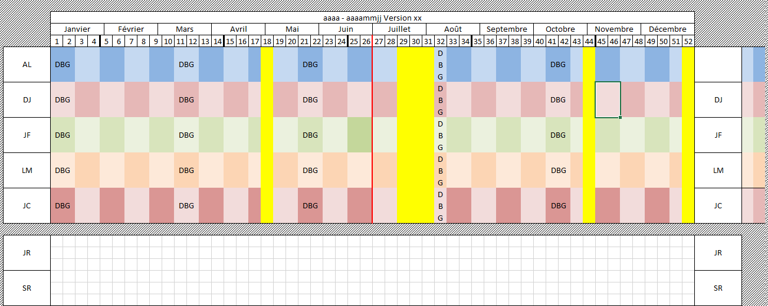
Outils, Roadmap
Roadmap vierge

Slide 38
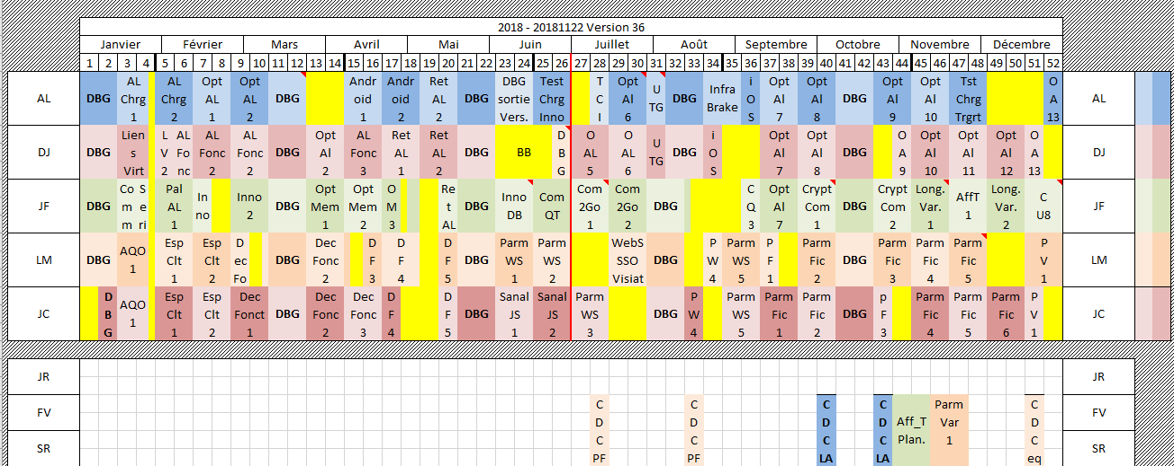
Outils, Roadmap
Roadmap 2018

Slide 39
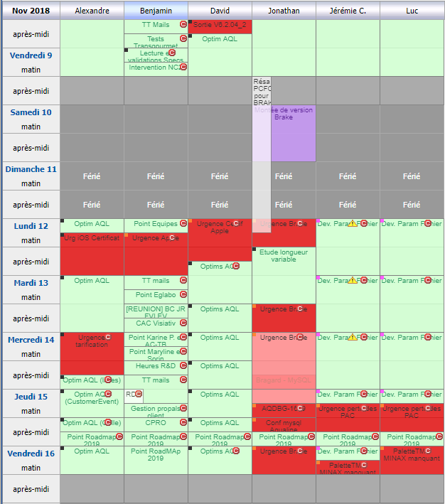
Outils, planning
Outil interne
Gestion de contrats
Gestion de projets
Extractions
Résolution de 2 heures

Slide 40
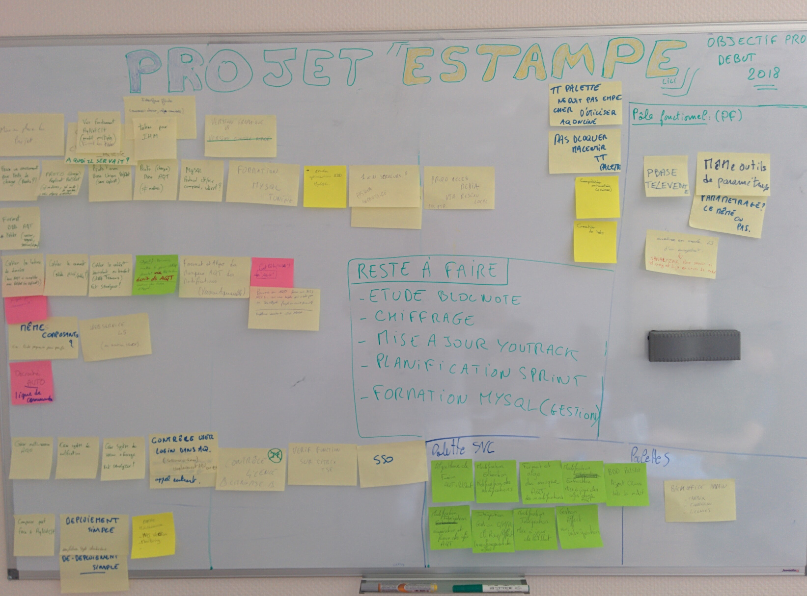
Outils, tableau blanc / post-it
Userstory
Brainstorming
Tri
Construction du Backlog
Base des itérations

Slide 41
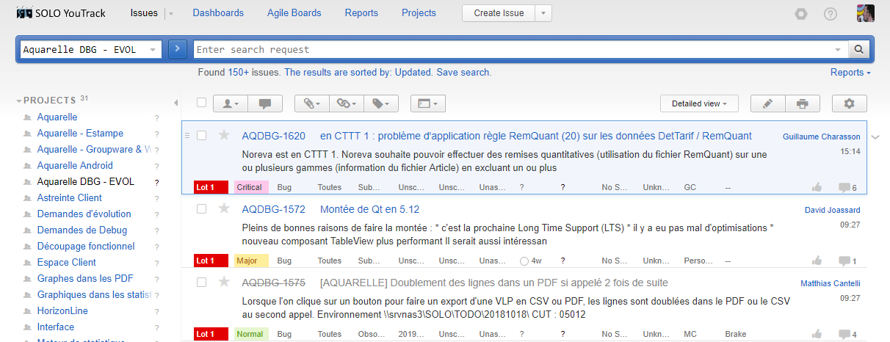
Outils, Youtrack
Gestionnaire d’issues orienté Agilité
Base de la relation entre R&D en PF

Slide 42
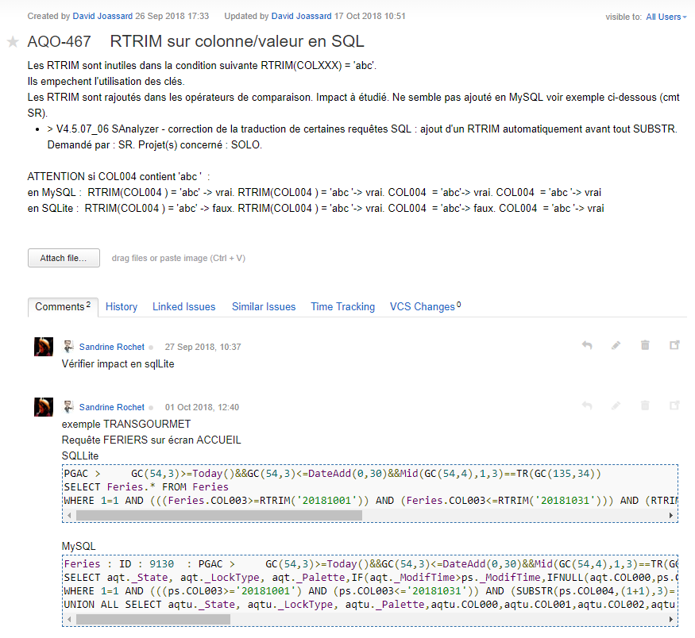
Outils, Youtrack -> Issues

Slide 43
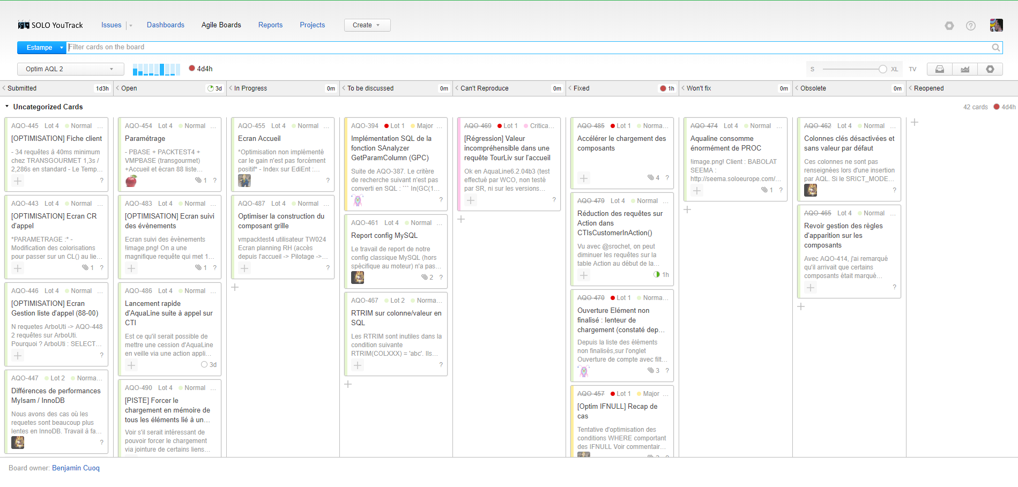
Outils, Youtrack -> Agile Board

Slide 44
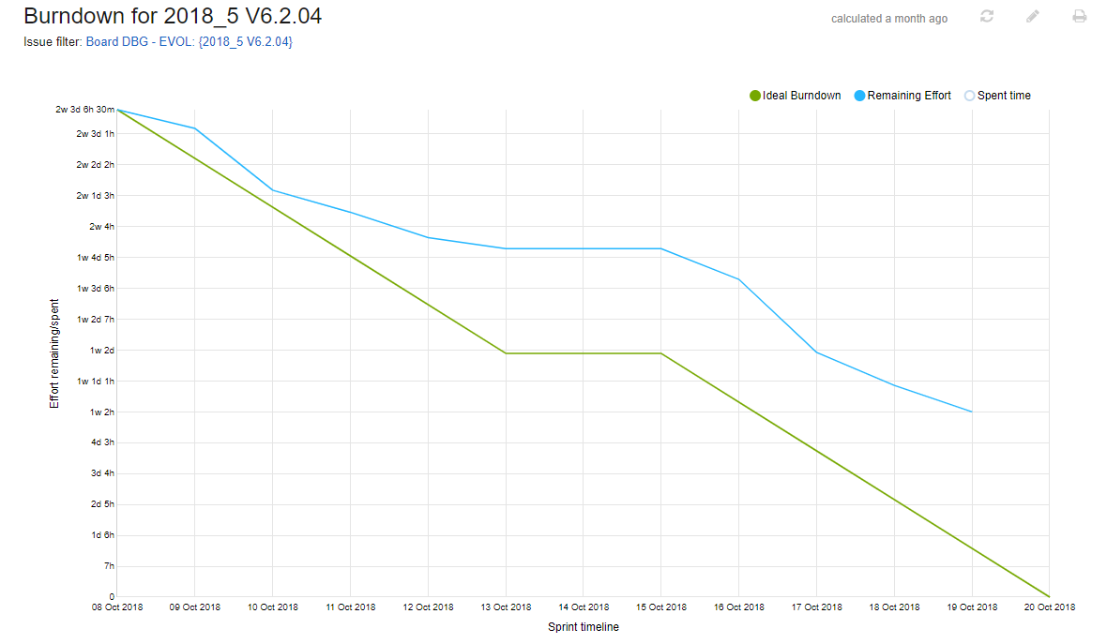
Outils, Youtrack -> Burndown

Slide 45
Outils, Wiki
Docs.soloeurope.com
Evolutions
Documentation interne
Documentation client

Slide 46
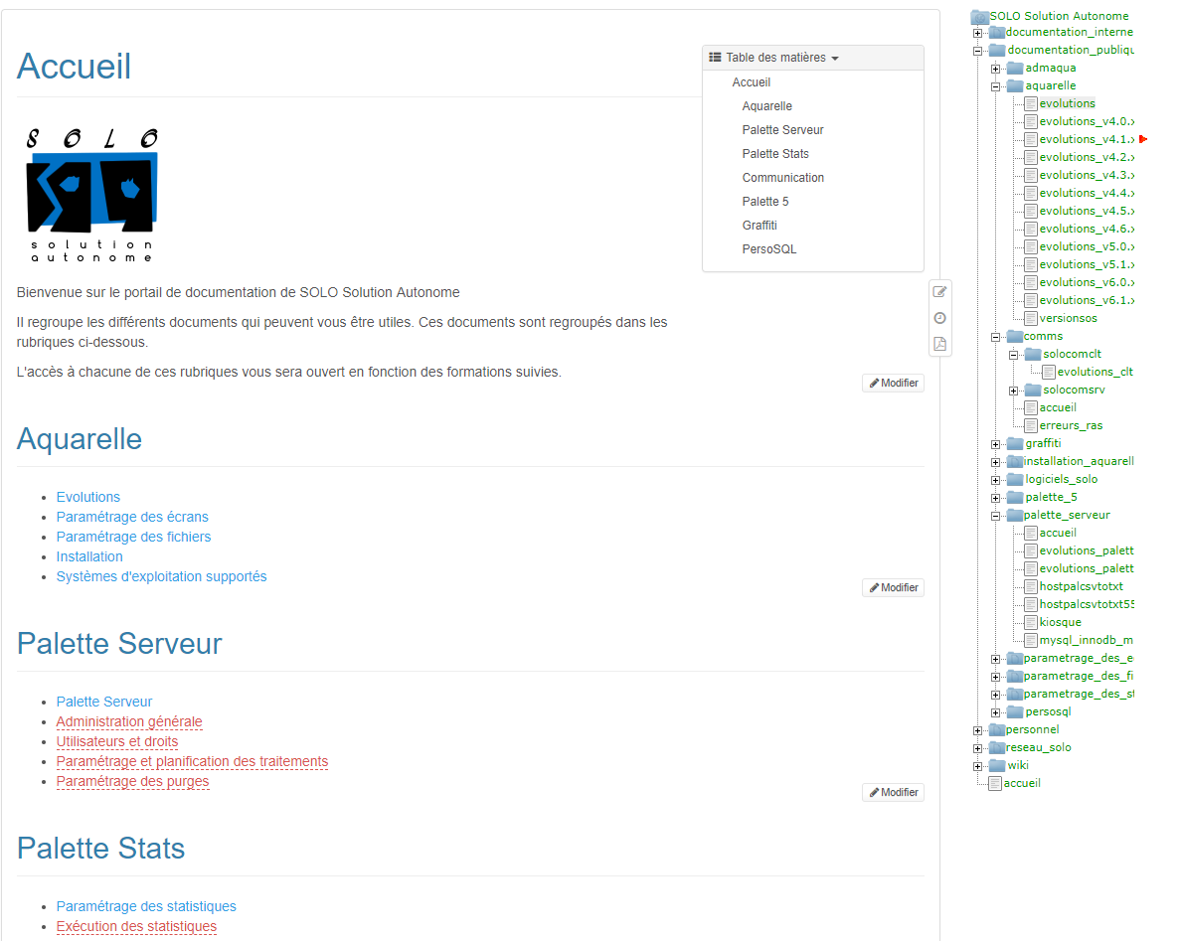
Outils, Wiki

Slide 47
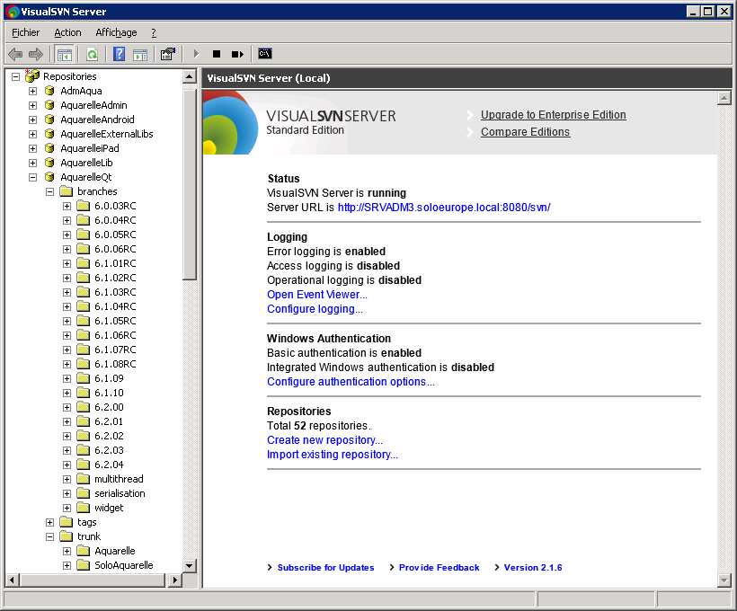
Outils, SVN

Slide 48
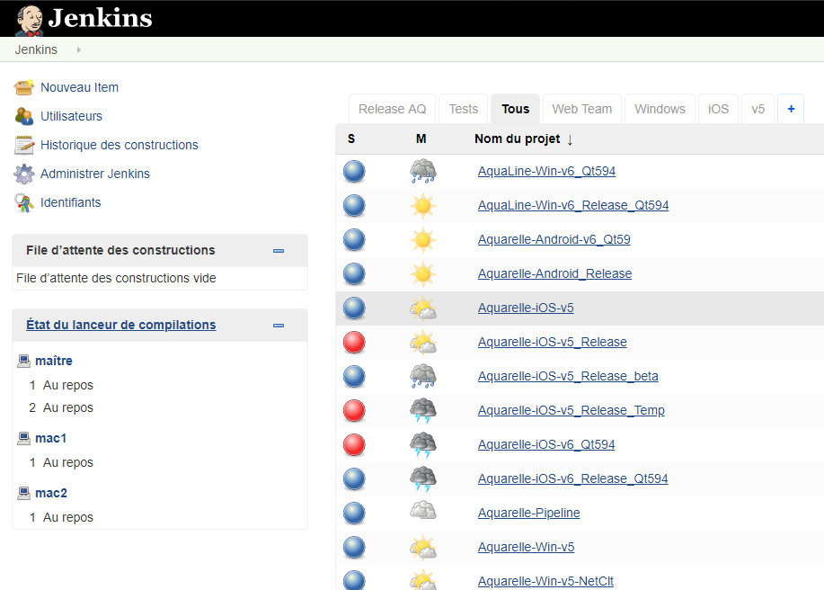
Outils, Jenkins
Intégration continue avec Jenkins
Compilations multi-produits
Compilations multi-plateformes
Gestion des certificats
Pas de tests automatiques pour le moment

Slide 49
Conclusion

Slide 50
Organisation « AGILE » Solo
Bénéfices
Peu ou plus de hiérarchie
Implication des développeurs
Beaucoup de production
Lisibilité R&D/Projet/Clients

Slide 51
Organisation « AGILE » Solo
Inconvénients
Trop de production
Doc
Sortie de version anxiogène, régressions, accumulations de Bug
Temps de réflexion, R&D pure
A l’avenir
Tests automatiques
Temps de réflexions, Usecase, Backlog, chiffrage

Slide 52
Merci de votre attention !

Slide 53
Questions

